Slide 1


Уеб базирана услуга за разполагане на софтуерни проекти върху отдалечен интернет сървър в т.нар. xранилище. Базира се на Git системите за контрол и управление на версиите В това хранилище се съхраняват файлове на проекти. Когато някой започне да работи по проект, той създава копие на файловете от това хранилище на своята система и работи с тези копия. В процеса на работа потребителят може да изпраща към хранилището направени от него промени и да получава промени, направени по проекта от други хора).

Slide 2
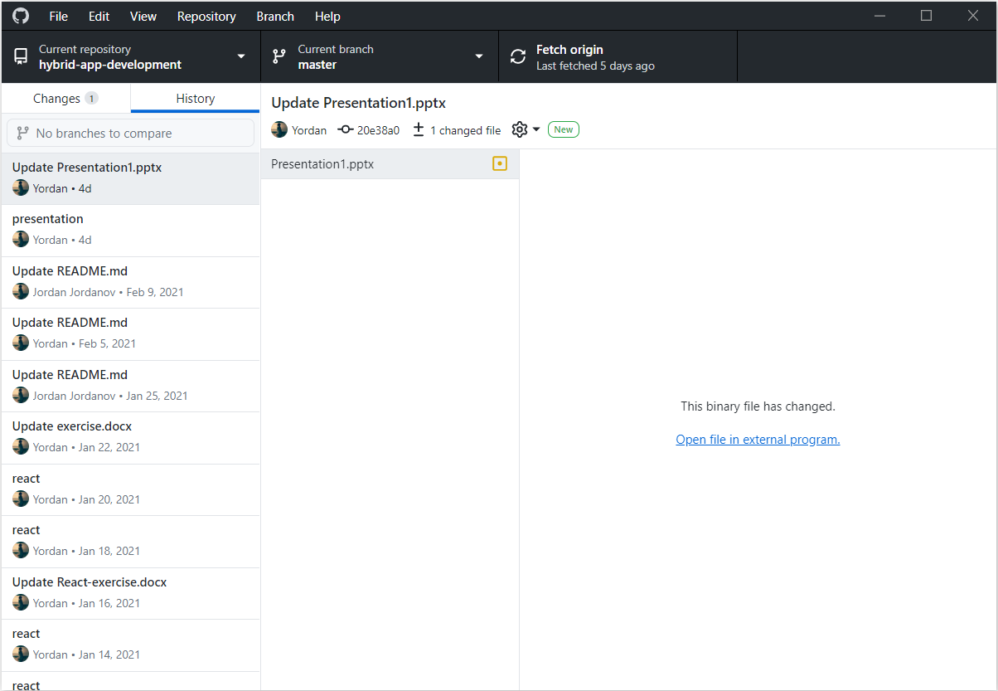
Инструмент, който ви позволява
да взаимодействате

Slide 3
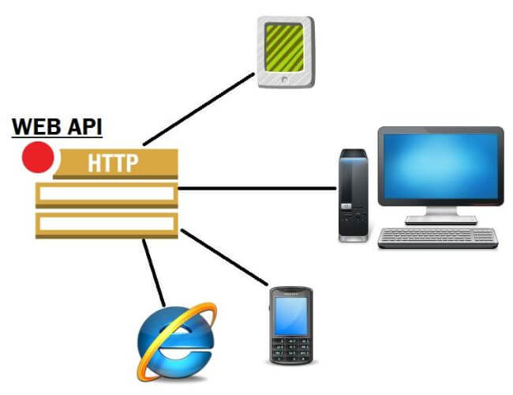

Mobile Client
internet
Desktop Client
internet
internet
internet
Web Client

Slide 4
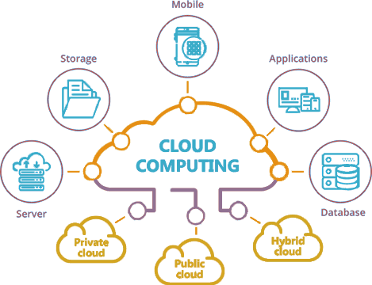

Slide 5

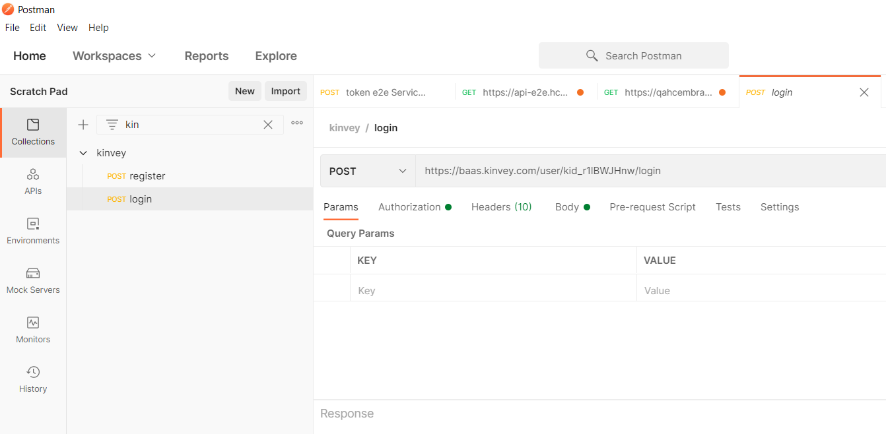
https://www.postman.com/downloads/
https://hoppscotch.io/

Slide 6

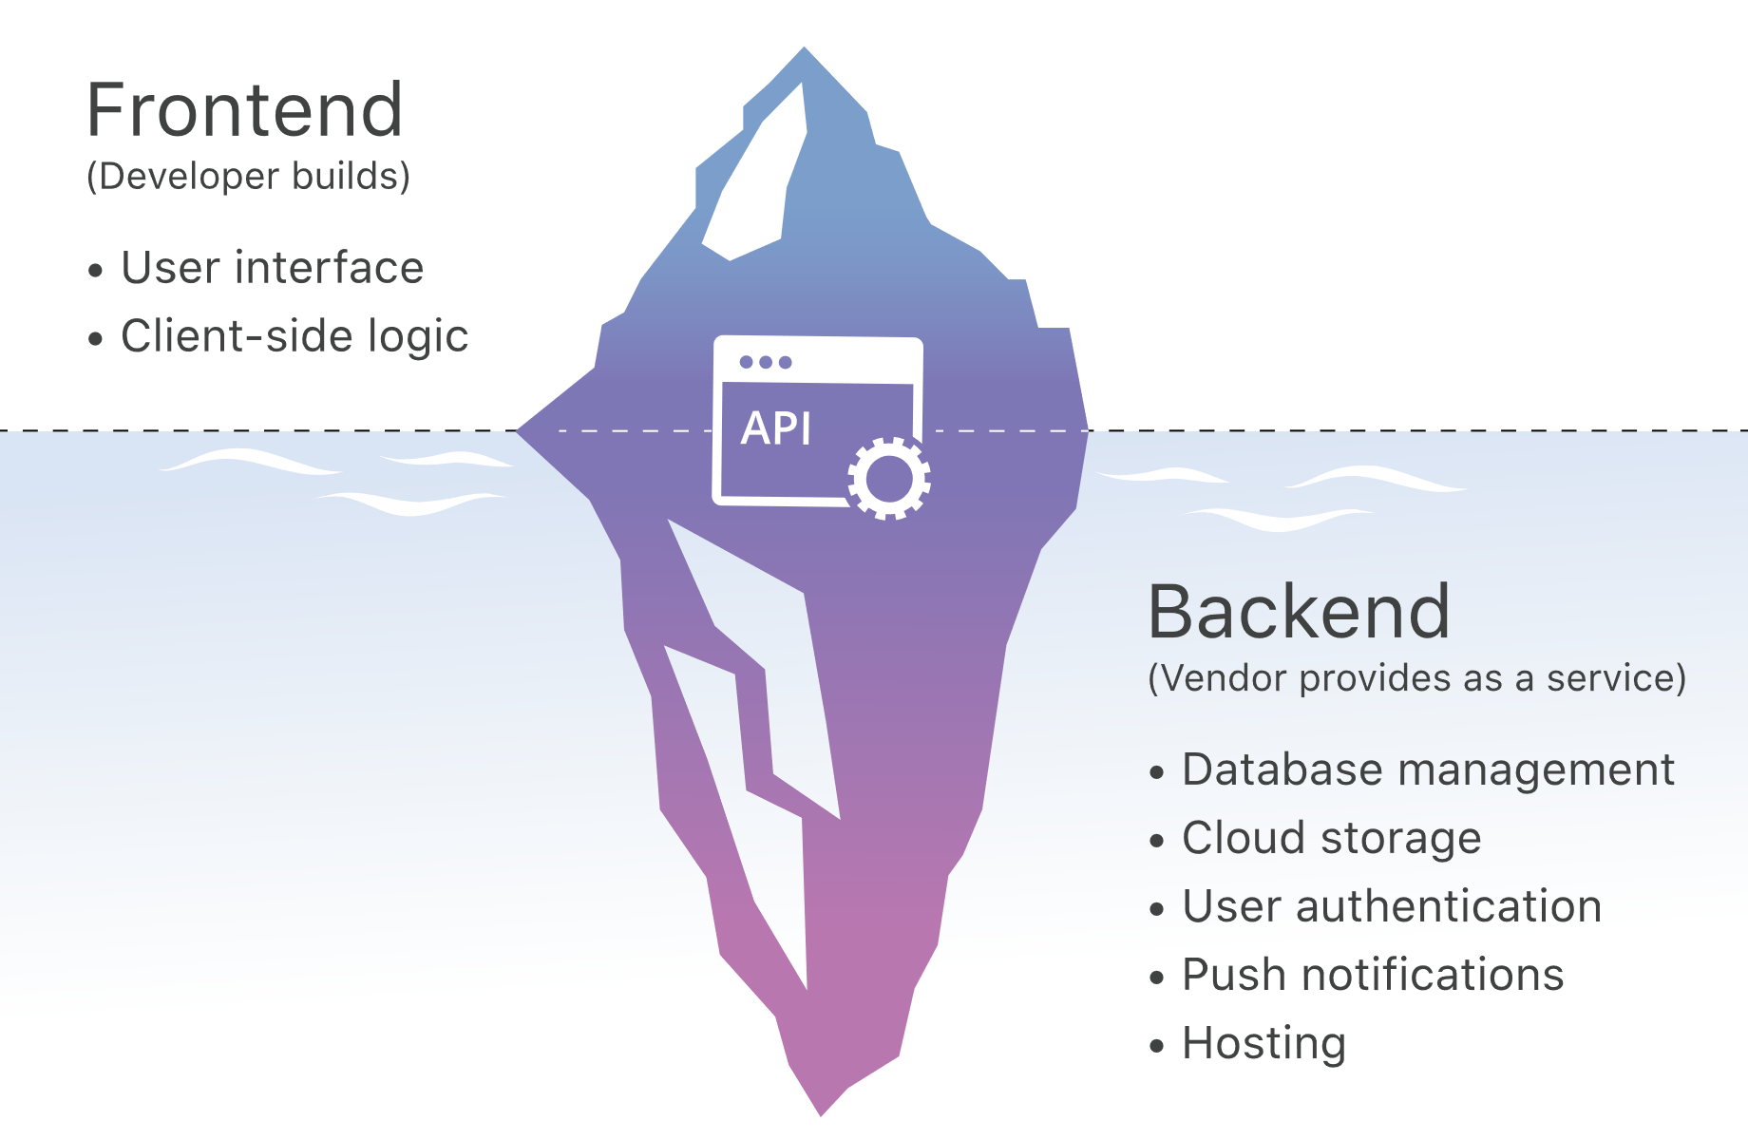
https://console.kinvey.com/login
Бекенд като услуга е модел за предоставяне на разработчиците начин да свържат своите приложения към бекенд облачно съхранение и приложни програмни интерфейси (API).
Доставчиците на BaaS (като Kinvery) предоставят предварително написан софтуер за дейности като удостоверяване на потребителя, управление на база данни, съхранение в облак и хостинг.

Slide 7
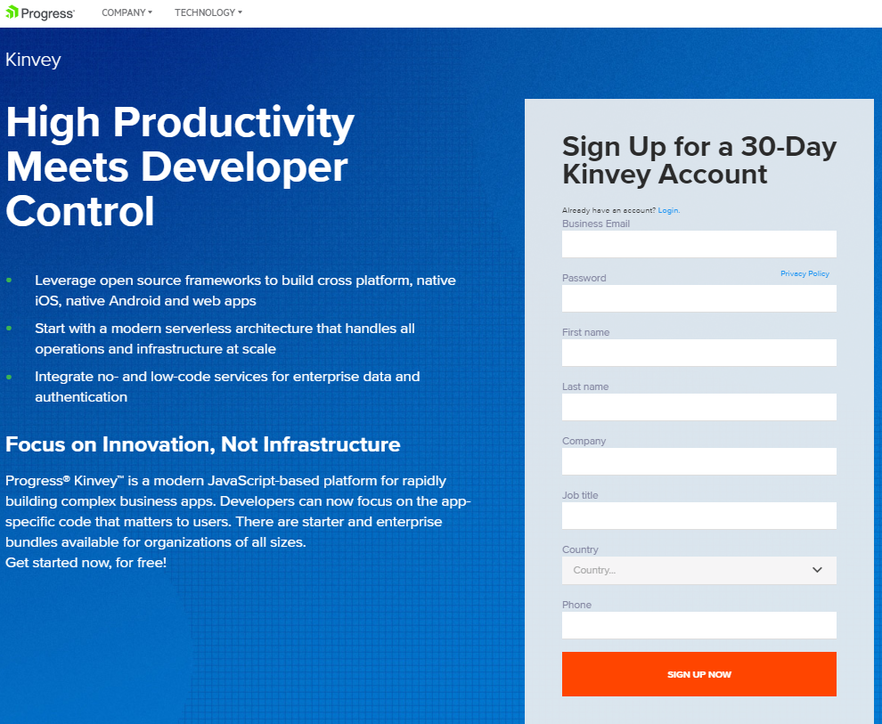
https://console.kinvey.com/sign-up

